Slide 1
L’UNIVERSO: dai Sumeri al Big Bang e dintorni Giorgio Palazzi & Alberto Renieri FIDAF, 9 marzo 2016

Slide 2
AL and AL DUE GIOVANI VISUAL ARTISTS SURRELISTI INGLESI
Notes:
I due di fronte alla notte stellata sgomenti, attoniti, meravigliati, sperduti

Slide 3
AL and AL THE CREATOR
Notes:
POTENTE E INQUIETANTE

Slide 4
COSMOLOGIA SUMERA-BABILONESE

Slide 5
COSMOLOGIA SUMERA
ATMOSFERA(ENLIL)
ACQUE (ENKI)
Notes:
NON ESISTONO TESTI DI RIFERIMENTO
UNIVERSO SENZA LIMITI SPAZIO-TEMPORALI
SOLE DA ORIENTE A OCC E POI TUNNEL SOTTERANEO

Slide 6
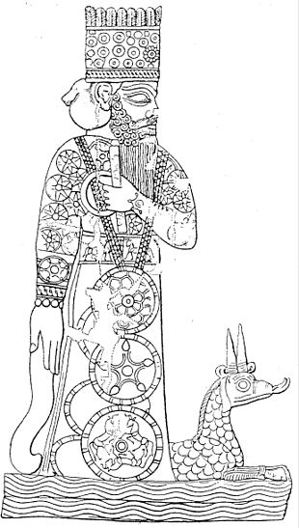
POEMA DI RIFERIMENTO BABILONESE
ENUMA ELISH (Quando in alto) XII sec
MARDUK contro TIAMAT
Dopo la vittoria di Marduk:
EA(il padre): il Cielo
ENLIL (il nonno): La Terra
APSU(la replica del bisnonno): Il Mondo Sotterraneo
MARDUK XI sec
Notes:
POEMA IN LINGUA ACCADICA DEL XII SEC

Slide 7
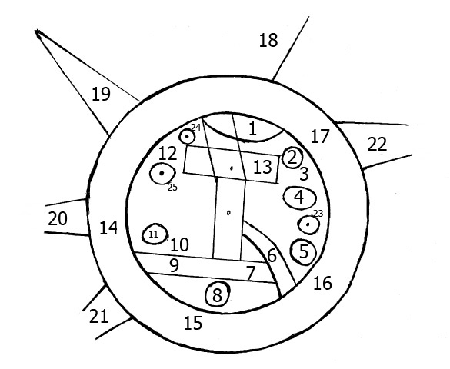
MAPPA DEL MONDO BABILONESE British Museum:VI sec copia dell’originale del XI sec
BABILONIA

Slide 8
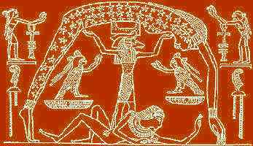
COSMOLOGIA EGIZIANA Il NUN è la distesa liquida, anteriore alla “Prima Volta”, cioè l’istante zero iniziale, ma non è una entità divina. Rappresenta l’infinità del non-essere. Il Cielo e la Terra
Notes:
NON C'E' TRASFORMAZIONE DEL NON-ESSERE >ESSERE
MONDO COME NICCHIA
DEI NON ETERNI

Slide 9
UNIVERSO EGIZIANO: tomba di Senmut xv sec. Il cielo dell’Universo è una scatola rettangolare con appese le stelle e un fiume all’orlo
VENERE SATURNO GIOVE ISIDE OSIRIDE Stelle di Orione

Slide 10
L’UNIVERSO DELLA BIBBIA (Schiapparelli 1902)
cielo
aria
acqua
abisso
Notes:
BIBBIA NON CONTIENE DESCRIZIONI COSMOLOGICHE
STRUTTURA UNIVERSO OTTENUTA DA GENESI , GIOBBE , GEREMIA
ELEVATA SPIRITUALITA' EMANATA DAL MONOTEISMO
CONTENUTI TRASCENDENTI DEI VALORI MORALI
FALLIMENTO SCIENTIFICO NELL’AREA MESOPOTAMICA E MEDITERRANEA

Slide 11
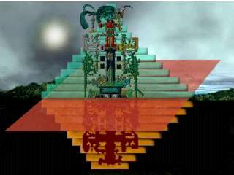
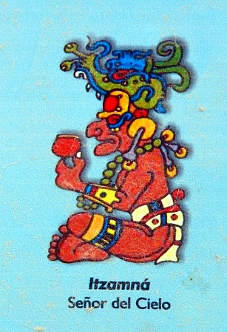
COSMOLOGIA MAYA Cosmo a tre livelli: cielo(Caan), terra(Cab),inframondo(Xibalba). Terra quadrata piatta. Asse principale =percorso del Sole Pianta di Ceiba (Terra) sostiene il Cielo con i suoi rami 5 direzioni (N; S; E; O; + centro) di diversi colori

Slide 12
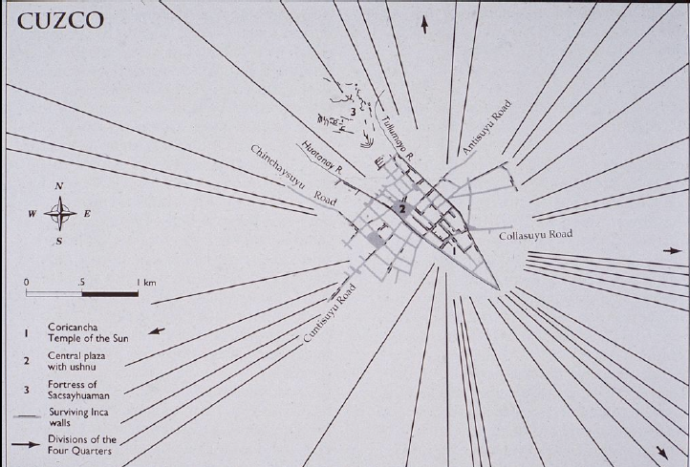
COSMOLOGIA INCAS
Terra piatta divisa in 4 parti da cui si irradiano le “ceques”. L’ombelico è Cuzco

Slide 13
COSMOLOGIA CINESE KAI THIEN punto limite di altezza intorno al quale gira il firmamento senza fermarsi E’ la cosmologia più antica Universo simile a una tenda mongola 4 sono i lati della Terra 9 i continenti

Slide 14
COSMOLOGIA CINESE “HUN THIEN”
Teoria della “sfera celeste”(hun thien) IV sec a.C.
Il Cielo è come un uovo di gallina, la Terra è il tuorlo ed è in movimento (causa delle stagioni)
Nella parte inferiore c’è l’acqua. Nella parte superiore il vapore
Zhang Heng scoprì la sfericità della terra osservando le eclissi lunari (ombra della Terra)
Notes:
CIELO SFERICO QUINDI ANCHE LA TERRA

Slide 15
COSMOLOGIA TAOISTA WU-CHI= stato di calma assoluta TAI-CHI= inizio processo di interazione YIN e YANG= le due qualità energetiche primordiali che generano Cielo-Terra, che a loro volta generano l’Uomo. Testo di riferimento: I CHING, il libro dei Mutamenti IV sec
Notes:
L'UNIVERSO E' COMPOSTO DEI DUE CARATTERI SPAZIO-TEMPO
UNIVERSO COMPOSTO DA 64 MODULI, I FENOMENI SONO UNA ALTERNANZA DI YIN(PRINCIPIO PASSIVO) E YANG (ATTIVO)
UNIVERSO FINITO E ILLIMITATO

Slide 16
COSMOLOGIA CINESE CARATTERISTICHE
ASSENZA DI MITI E QUINDI MOLTO MODERNA
MANCANO GLI ELEMENTI DESCRITTIVI DERIVANTI DA FISICA E GEOMETRIA

Slide 17
LA RIVOLUZIONE GRECA
Come comprendere la regolarità dei fenomeni rispetto alla volontà dei capricciosi Dei mitologici?
1-Creare un Dio ancora più potente: il monoteismo ebraico Yahvesh
2-Studiare la Natura come mondo fisico che ha leggi più forti della volontà degli dei.
Dal VI sec la filosofia greca scopre la “potenza della Ragione”

Slide 18
Primo esempio ERATOSTENE Misura raggio della Terra A Siene (Assuan) i raggi del sole NEL GIORNO del solstizio sono ⏊ Ad Alessandria formano un angolo di 7,2° La distanza Siene-Alessandria= 5000 stadi=780 km $\frac{circonf. Terra}{distanza Siene Aless.}$= $\frac{360°}{7,2°}$ Raggio Terra=$\frac{1}{2π}$ x 780x$\frac{360°}{7,2°}$ = 6210 km Valore vero R= 6371 km !!!!!!!!

Slide 19
Secondo esempio: visione del tempo
TEMPO LINEARE: Anassagora definisce l’inizio di un universo emerso dal caos mediante un agente esterno: l’intelletto (per Platone è il Demiurgo) che avvia il divenire dell’universo
ANALOGIA FRA COSMOLOGIA DI ANASSAGORA E BIG BANG
TEMPO “CASUALE”: Per Epicuro gli atomi si incontrano per mera probabilità, creano infiniti universi senza inizio e senza fine, in una danza casuale.
ANALOGIA FRA EPICURO E LO STATO STAZIONARIO-DINAMICO DI HAWKING
TEMPO CICLICO: Aristotele vede l’Universo eterno, ingenerato e bloccato. Il “divenire” percepito dall’uomo coinvolge vicende che sono un circolo, con un fine e un principio lungo una circonferenza temporale.
ANALOGIA FRA COSMOLOGIA ARISTOTELICA E UNIVERSO STATICO DI EINSTEIN

Slide 20
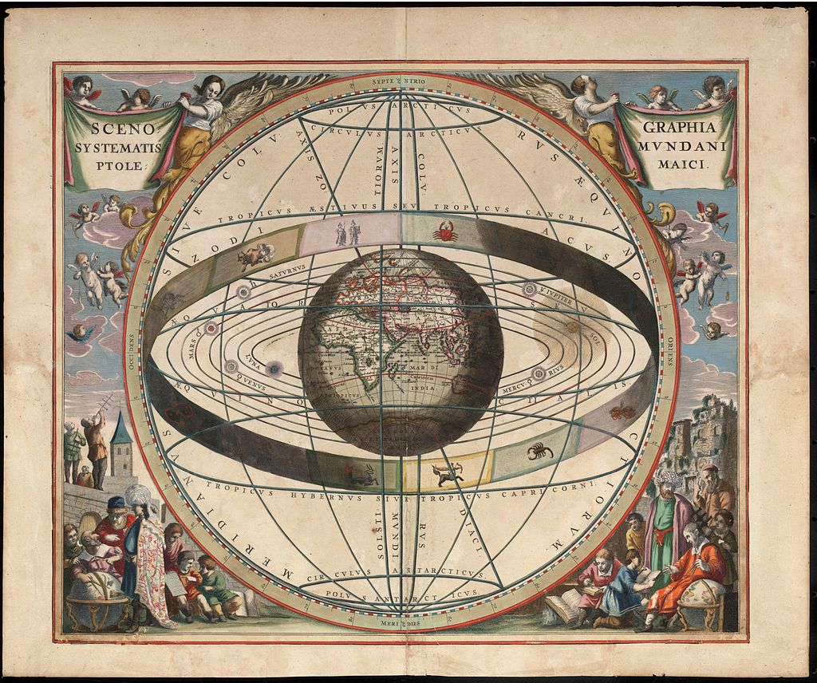
TOLOMEO (II sec d.C.) e la TEORIA GEOCENTRICA (ALMAGESTO)

Slide 21
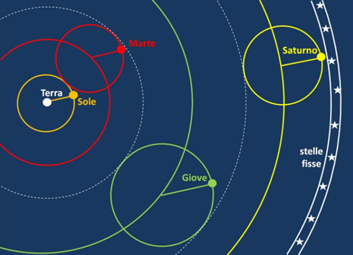
TOLOMEO E IL SISTEMA A EPICICLI

Slide 22
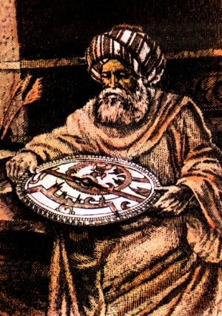
ASTRONOMIA ARABA
EREDITA ED ESPANDE LA COSMOLOGIA GRECA-ALESSANDRINA (traduzione ALMAGESTO)
AVANZATI CALCOLI TRIGONOMETRICI
Al-BATTANI (X sec)

Slide 23
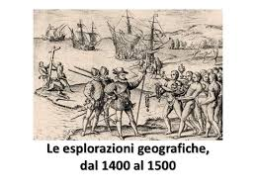
I NUOVI ORIZZONTI
LA CONCEZIONE ARISTOTELICA DELL’UNIVERSO (CRISTIANIZZATA DA TOMMASO D’AQUINO) VIENE MESSA IN DISCUSSIONE DOPO LE GRANDI SCOPERTE GEOGRAFICHE DEL XIV E XV SEC.

Slide 24
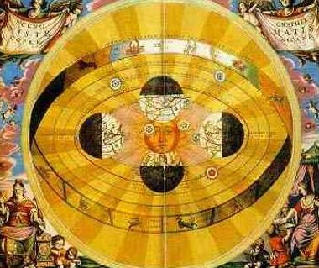
COPERNICO 1475 – 1543
“DE RIVOLUTIONIBUS ORBIUM COELESTIUM”
E
IL SISTEMA ELIOCENTRICO
Notes:
COPERNICO MORI’ LI STESSO GIORNO IN CUI RICEVETTE LA PRIMA COPIA DEL SUO LIBRO
INFATTI RIMANDO’ A LUNGO LA PUBBLICAZIONE

Slide 25
KEPLERO 1571 - 1630
“ASTRONOMIA NOVA”
E
LE ORBITE ELLITTICHE

Slide 26
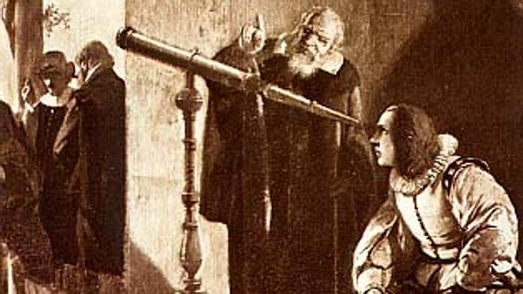
GALILEO 1564 - 1642
“SIDEREUS NUNCIUS”
E
IL METODO SCIENTIFICO
IN ASTRONOMIA

Slide 27
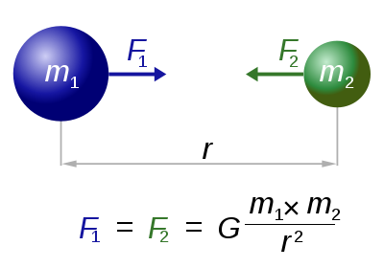
NEWTON 1642 - 1727
“PRINCIPIA MATHEMATICA”
E
LA GRAVITAZIONE UNIVERSALE
F =G $\frac{m∗M}{d^{2}}$

Slide 28
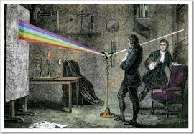
NEWTON 1642 - 1727
SPAZIO E TEMPO SONO REALTA’
ASSOLUTE
LO SPAZIO E’ OMOGENEO
ED INFINITO: staticità del Cosmo
IL TEMPO E’ INDIPENDENTE
DALLO SPAZIO

Slide 29
SECOLO XIX I TELESCOPI ESPLORANO IL CIELO
Stampa del telescopio di Loewy dell’Osservatorio di Parigi
Nell’emisfero Nord vengono catalogate nel 1862 oltre 325000 stelle
Misura delle distanze delle stelle
Applicazione della spettroscopia
Realizzazione di fotografie astronomiche
Divisione delle stelle in classi di luminosità
Stime delle età degli ammassi solari

Slide 30
EVOLUZIONE E CATEGORIE DELLE GALASSIE
A spirale
Ellittiche
A spirale barrata

Slide 31
TIPOLOGIA DELLE GALASSIE

Slide 32
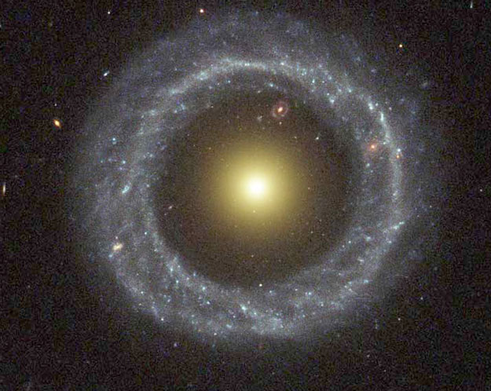
ALCUNE GALASSIE
A SPIRALE
CIRCOLARE

Slide 33
MODELLO DEL BIG BANG
COME NASCE?

Slide 34
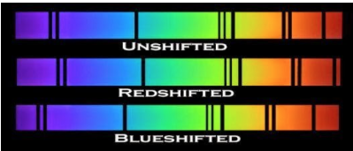
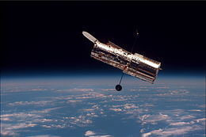
Anni ’20: HUBBLE scopre l’ESPANSIONE DELL’UNIVERSO 1-spostamento verso il rosso e l’infrarosso nello spettro della luce proveniente dalle galassie: fenomeno del REDSHIFT 2-la “velocità di allontanamento” è proporzionale alla distanza Hubble (1889-1953) Space Telescope

Slide 35
VISUALIZZAZIONE DEL REDSHIFT

Slide 36
L’UNIVERSO E’ IN ESPANSIONE
LEGGE DI HUBBLE v = H₀ D
H₀ ha un valore di 70 $\frac{km/sec}{Mpc}$ (pc=parsec=parallasse di un secondo d’arco= 3,26 anni-luce= 3x10¹³ km)
Tempo di Hubble= età dell’Universo= 1/H₀
1/H₀=$\frac{\text{1 }\text{Mpc}}{\text{70 }\text{km} \text{s}\text{−}\text{1}}≃\frac{3x1019}{70}$ s≃14 x10⁹ anni

Slide 37
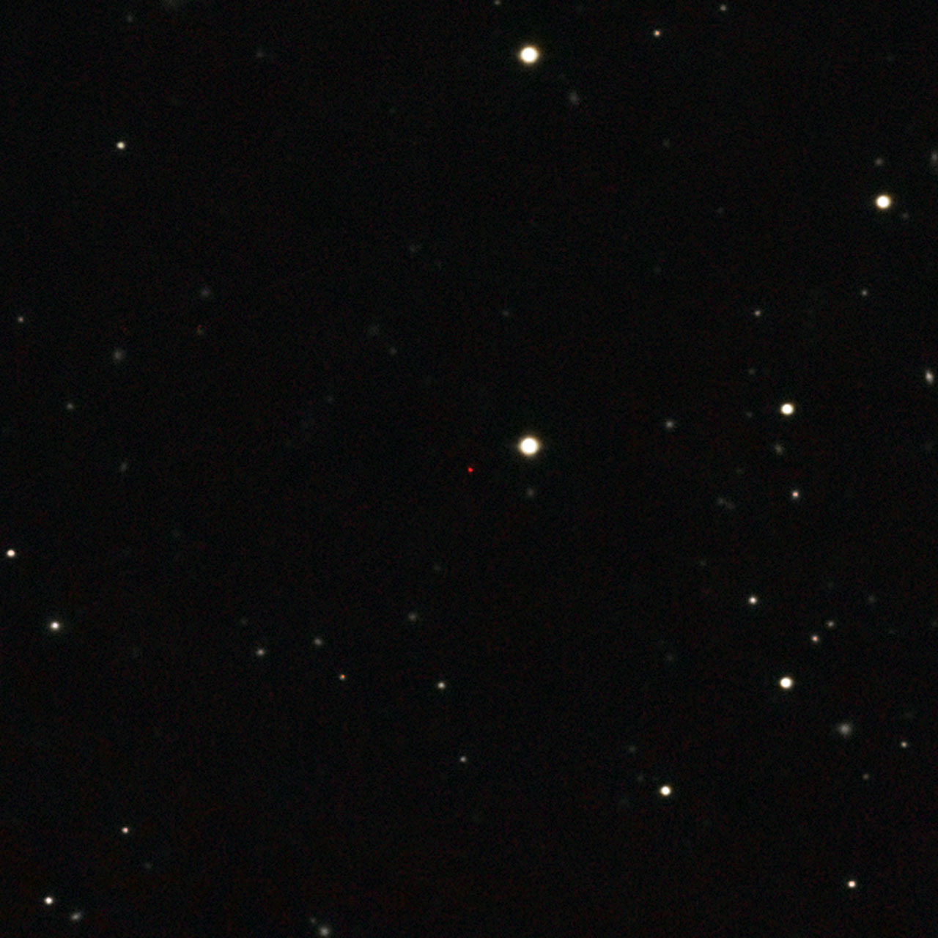
IL QUASAR PIU’ DISTANTE
Individuato nel giugno 2011
Redschift z= 7,1
Tempo trascorso dal Big Bang: T=12,9 Miliardi di Anni
Ma una Galassia è a z=8,68 e T=13,2 Mld di Anni (2015)

Slide 38
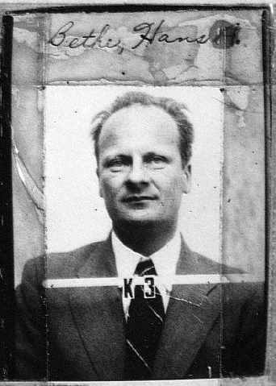
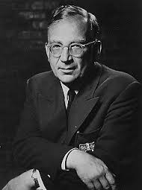
IL MODELLO ”BIG BANG” o “ 𝛼 𝛽 𝛾 ” ALPHER BETHE GAMOW
Notes:
NOME DISPREGIATIVO DI FRED HOYLE PRO UNIVERSO STAZIONARIO E IMMUTATO

Slide 39
LE IPOTESI DI GAMOW e collaboratori
L’Universo è nato da un punto di densità e temperature pressoché infinite
Tempo e spazio sono nati in tale momento
L’Universo attuale contiene un residuo del calore primordiale (calcolato in 5 °K)
La produzione di elementi dovrebbe essere di 75% H₂ e 25% He
(conferma negli anni successivi)
Notes:
UN MEZZO CHE SI ESPANDE SI DEVE RAFFREDDARE

Slide 40
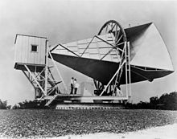
Antenna a forma di corno di Wilson e Penzias

Slide 41
DUBBI SUL BIG BANG

Slide 42
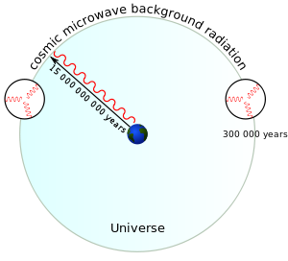
PROBLEMA DELL’ORIZZONTE
Come mai zone come
A e B che non si sono
mai potuto scambiare A B
segnali (essendo fuori dal
loro universo osservabile)
sono così simili e omogenee??

Slide 43
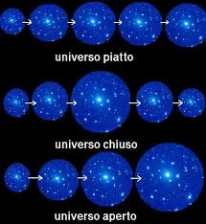
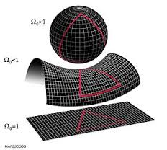
PROBLEMA DELLA PIATTEZZA
-Noi ci troviamo in un Universo PIATTO ed EUCLIDEO
-L’Universo si espande con una velocità
che dipende dalla materia presente nel cosmo
-La Densità deve essere uguale a quella critica
-Infatti con Ω =1 la curvatura è 0 e determina una
espansione sempre più lenta
Ma la probabilità che Ω = 1 è molto molto bassa
Il Big Bang NON spiega come sia possibile

Slide 44
PROBLEMA DELLA DENSITA’ CRITICA
-LA DENSITA’ CRITICA è ≃ 10⁻²⁹ g/cm³
(un granello di sabbia rispetto al volume della Terra)
-Ma la materia visibile mediante i telescopi arriva appena al 4,8 % della densità critica
COME CONCILIARE QUESTO DATO CON LA CONSTATAZIONE CHE L’UNIVERSO E’ PIATTO????

Slide 45
DUBITARE DEL BIG BANG?
PROBLEMA DELL’ORIZZONTE
PROBLEMA DELLA PIATTEZZA
PROBLEMA DELLA DENSITA’ DI MATERIA
LA PAROLA AD ALBERTO RENIERI

Slide 46
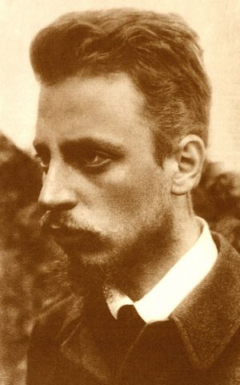
Per concludere
Ti avrei dipinta:
non sul muro,
ma sul cielo stesso
da confine a confine
(R.M. Rilke)

Slide 47
Altre slides di complemento

Slide 48
ONDE ELETTROMAGNETICHE

Slide 49
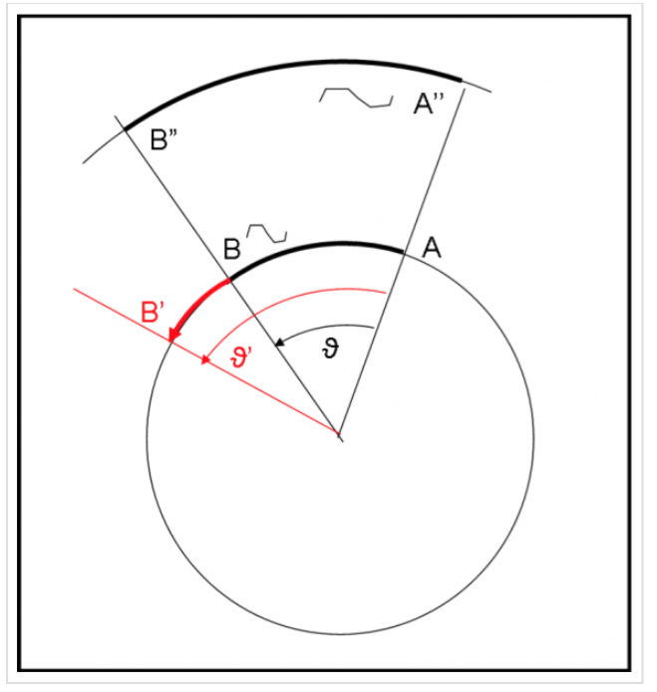
MATEMATICA dell’ EFFETTO DOPPLER e del REDSHIFT
1-La distanza lineare A B viene variata se B si sposta in B’ in un tempo 𝙩
2-All’istante iniziale da B parte un fotone verso A con lunghezza d’onda 𝞴
3-La 𝞴 varia mentre B si sposta a velocità 𝒗. Varia anche la distanza angolare
Legame fra lunghezza d’onda e velocità 𝒛 = (𝞴-𝞴𝒐)/𝞴𝒐 = 𝒗/𝐜.
LO SPOSTAMENTO DI B E’ REALE >> EFFETTO DOPPLER
------------------------------------------------------------------------------------------------------------------------
1-Aumenta il raggio della sfera. Nessun punto si sposta.
2-La 𝞴 varia.
3-Quindi la velocità 𝐮=𝒗= ($\overline{A”B”}$- $\overline{AB)}$/𝙩 è una velocità apparente
4-Tale velocità “di recessione” 𝐮 è legata alla legge di Hubble 𝐮= 𝑯_{𝒐}𝑫
EFFETTO REDSHIFT 𝒛 = (𝞴-𝞴𝒐)/𝞴𝒐 = 𝐮/𝐜 = 𝑯_{𝒐}𝑫/𝐜

Slide 50
BRIVIDI
A Redshift 7,1 ➜ 𝒛 = (𝞴-𝞴𝒐)/𝞴𝒐 = 𝒗/𝐜 e con la legge di Hubble 𝐮= 𝑯 _{𝒐}𝑫 si ha
D= 95 Mld di anni-luce!!
Ma v=u solo se z è nettamente inferiore a 1, quando è lecito usare le formule dell’ effetto Doppler anche per il Redschift
Quindi l valore di 𝑫 è apparente perché proviene da una velocità apparente di recessione 𝐮>𝐜
Quando la velocità di recessione è superiore a ≃ c/3 si deve usare la formula relativistica
𝒛 = (𝞴-𝞴𝒐)/𝞴𝒐 = √[(1+v/c)/(1-v/c)]
Allora per z=7,1 si ottiene D = 12,9 MLD di anni-luce

Slide 51
EQUAZIONE DI CAMPO DI EINSTEIN ottenuta dalla relatività generale con il modello di Friedmann
$\frac{1}{2}$ H²R² – G $\frac{4π}{3}$ 𝛒 R² = K
ENERGIA CINETICA ENERGIA POTENZIALE
^{H=COSTANTE DI HUBBLE}
R=RAGGIO DELLA CURVATURA DELL’UNIVERSO
^{G=COSTANTE GRAVITAZIONALE}
^{𝛒=DENSITA’ DELL’UNIVERSO}
^{K=COSTANTE}

